Slide 1
Chapter 2. 엑셀의 기본Ⅱ
참 조 형 식
다른 워크 시트의 셀 참조
Special page
실습 예제

Slide 2
참 조 형 식
참조형식
입력된 자료의 주소를 지정하여 보다 효율적이고 손쉬운 계산이 가능
참조형식의 종류
상대 참조 : 워크시트에서 수식이 입력된 셀을 기준으로 하여 다른
셀의 상대 번지를 수식에 지정
절대 참조 : 워크시트에서 셀의 정확한 위치를 근거로 셀을 찾는
방법 (수식이 입력되는 셀의 위치와는 상관없이 인수로
항상 고정된 셀의 주소를 인식)
혼합 참조 : 상대참조와 절대참조를 혼합한 형태

Slide 3
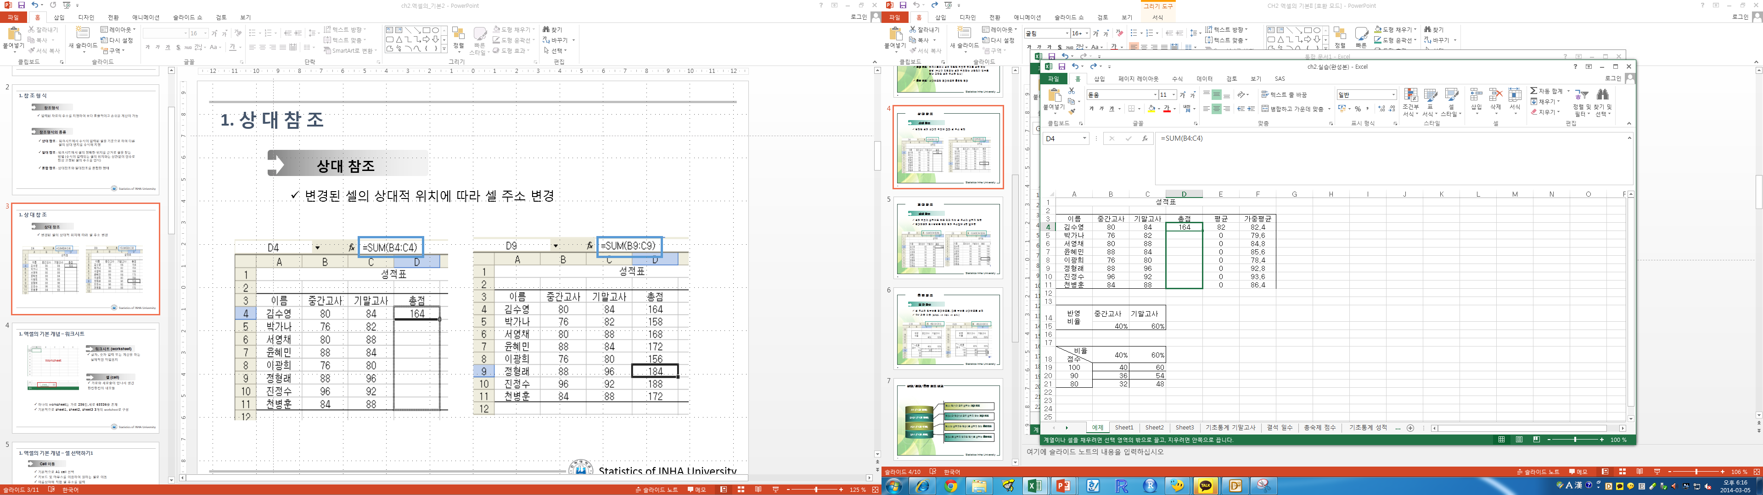
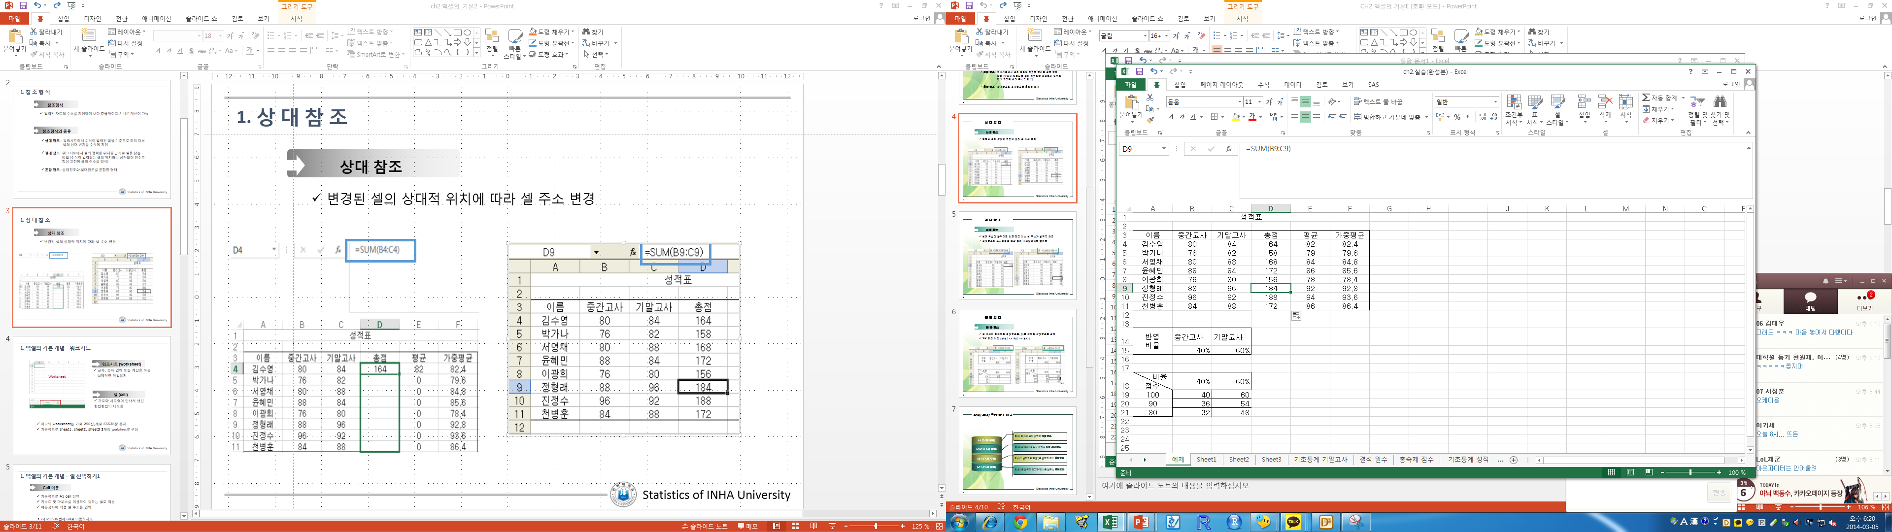
상 대 참 조
상대 참조
변경된 셀의 상대적 위치에 따라 셀 주소 변경

Slide 4
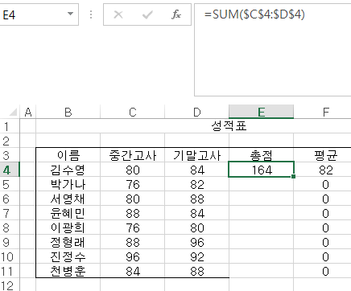
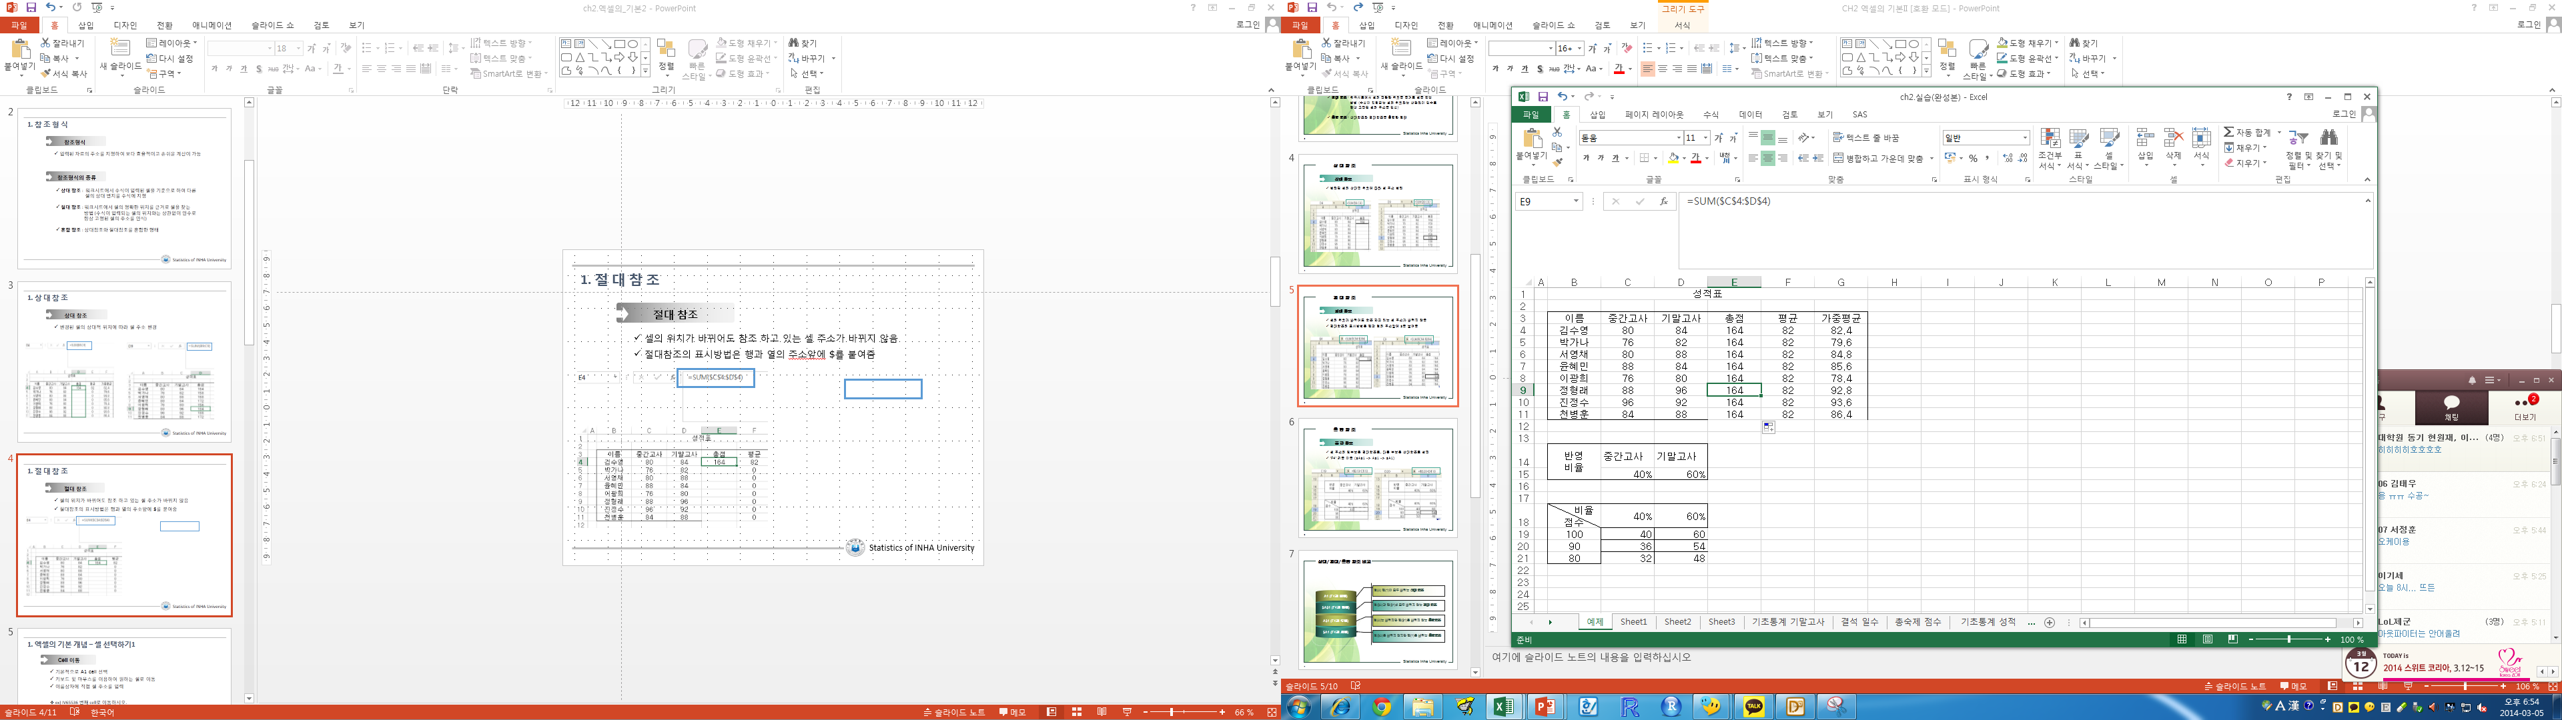
절 대 참 조
절대 참조
셀의 위치가 바뀌어도 참조 하고 있는 셀 주소가 바뀌지 않음
절대참조의 표시방법은 행과 열의 주소앞에 $를 붙여줌

Slide 5
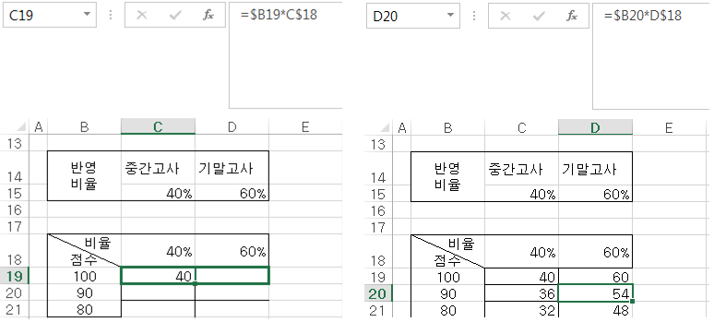
혼 합 참 조
혼 합 참 조
셀 주소의 일부분은 절대참조로, 다른 부분은 상대참조로 설정
'F4' 키를 이용 ($A$1 -> A$1 -> $A1)

Slide 6
상대/절대/혼합 참조 비교
열(A) 행(1)이 모두 바뀌는 상대 참조
A1 (F4키 네번)
열($A)과 행($1)이 모두 바뀌지 않는 절대 참조
$A$1 (F4키 한번)
열(A)는 바뀌지만 행($1)은 바뀌지 않는 혼합참조
A$1 (F4키 두번)
$A1 (F4키 세번)
열($A)은 바뀌지 않지만 행(1)은 바뀌는 혼합참조

Slide 7
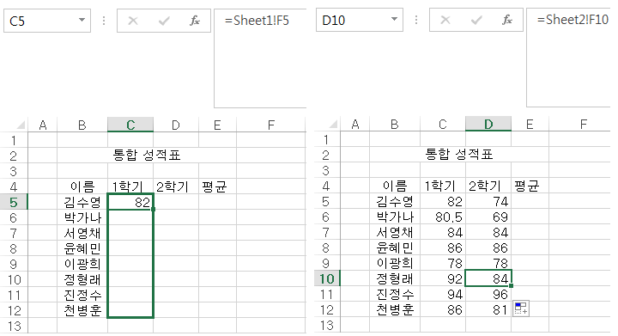
다른 워크시트의 셀 참조
다른 워크 시트에 셀 참조하기
다른 워크시트에 sheet1의 A1셀을 참조하려면 'sheet1!A1' 과
같이 참조하는 워크시트와 느낌표를 입력
sheet1과 sheet2의 자료를 sheet3에 입력해 보자

Slide 8
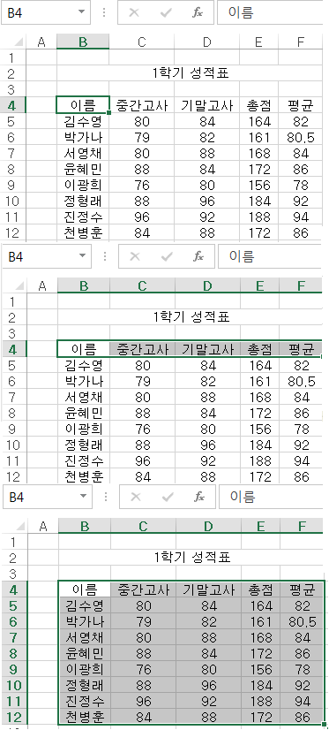
셀 영역 선택
셀 영역 빨리 선택하기
(Ctrl +→) 데이터 범위 내 에서 셀 이동
Ctrl을 누른 채 방향기를 누르면 현재
셀에서 데이터의 맨 끝으로 이동
(ctrl+shift+→) 데이터 범위내 에서 셀 선택
Ctrl와 shit를 누른채 방향키를 누르면 현재
셀부터 데이터의 끝까지 선택
(ctrl+shift+8 or *) 데이터 범위 전체 선택
Ctrl와 shit를 누른채 누른 채 8 또는 *를
누르면 데이터 전체 선택

Slide 9
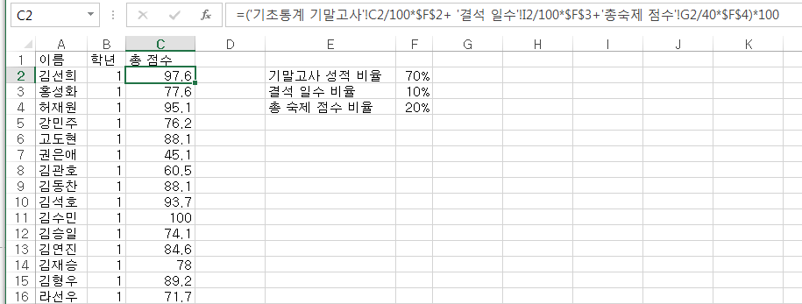
실 습 예 제
1학기 기초통계 A반 성적을 산출하려 한다. 각 sheet별로 기초통계 기말고사
성적, 결석일수, 총 숙제 점수, 기초통계 총 성적 4개의 sheet가 있을 때
기말고사 성적을 산출하시오 각 성적 비율은 다음과 같다.
기말고사 성적(70%)+출석점수(10%)+숙제(20%)
1회 결석 시 출석 점수에서 10%감점한다.

